Slide 1
SITUATION DE LA COMMUNICATION
Séminaire de la transformation
13 octobre 2022

Slide 2
SOMMAIRE :
Introduction
1. Bilan des actions réalisées
2. Planning des actions futures
3. Indicateurs et informations

Slide 3
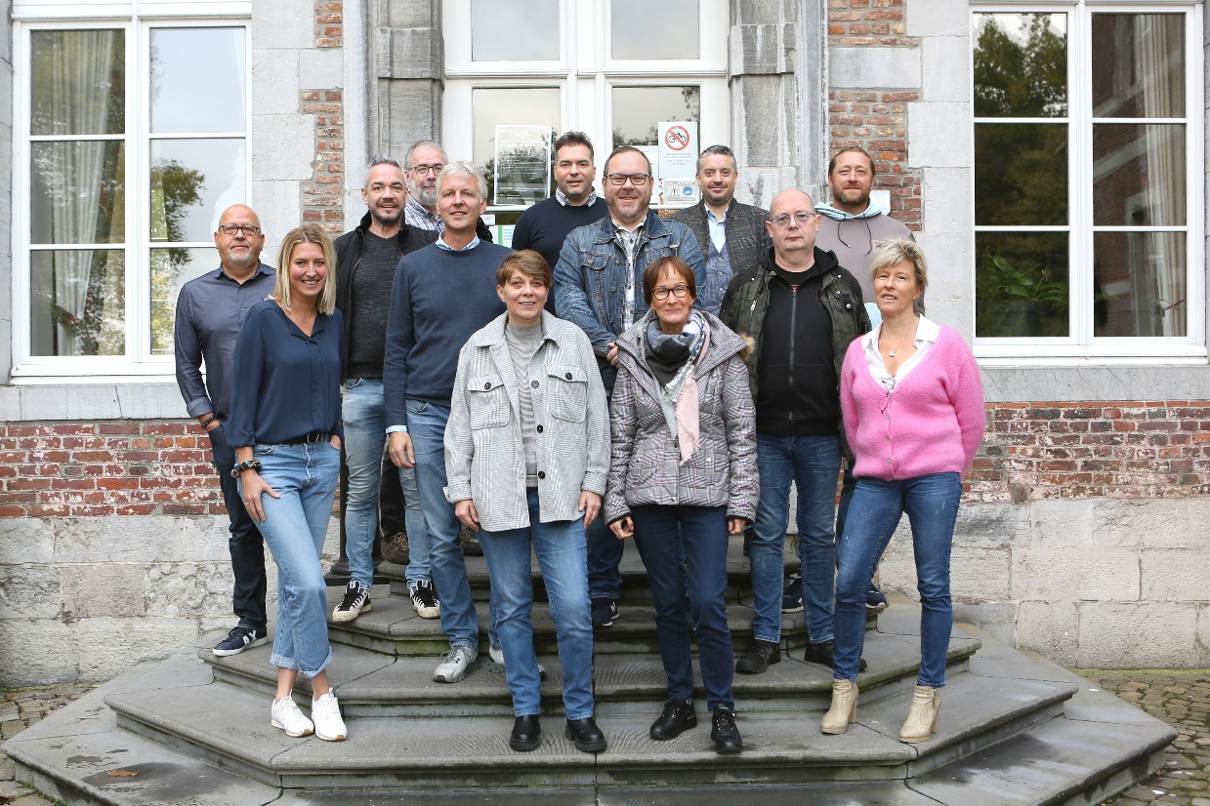
Introduction
But de la présentation
Direction communication et qui suis-je

Slide 4
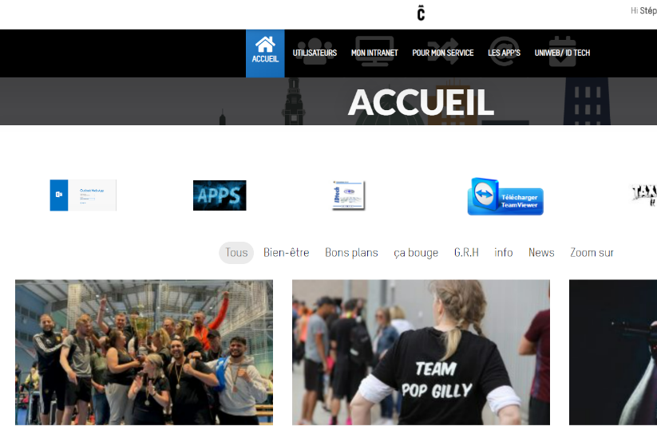
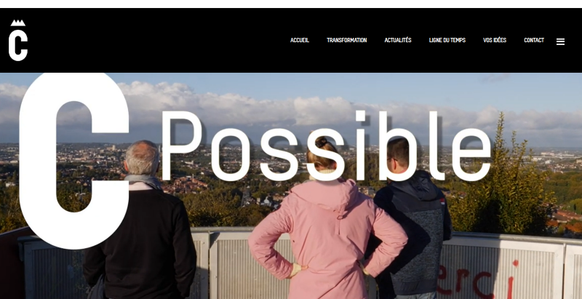
1. Bilan des actions réalisées
DIGITAL
Nouvel Intranet développé en interne
Nouveau site web développé en interne
→ https://c-possible.be/
Contenus/ Visuels modifiés
Création d’Eventbrite pour les réunions de la transformation et les séminaires
5. Emailing via la boite info
6. Utilisation de QR code

Slide 5
EMAILING
Infos générales sur la transformation
Invitation aux réunions de la transformation et au séminaire
Invitation à la fête du personnel et aux voeux

Slide 6
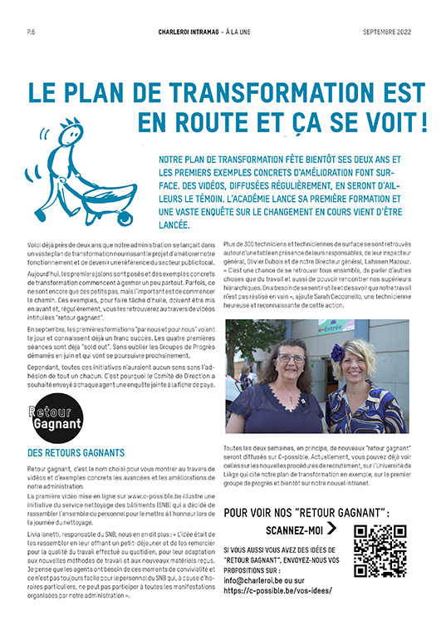
PRINT (1/2)
INTRAMAG
Depuis février 2021 :
Un article dans chaque numéro (9 publications)
Focus sur les avancées et l’évolution du plan (ambassadeurs, CAP, Groupes de progrès, Académie, Communauté des Ambassadeurs, bilan, journée sportive, retour gagnant…)

Slide 7
PRINT (2/2)
Affiches
Suite au succès de notre campagne d’affichage pour faire connaitre le site internet :
www.C-possible.be
Une déclinaison de celle-ci vient de voir le jour pour le service recrutement !

Slide 8
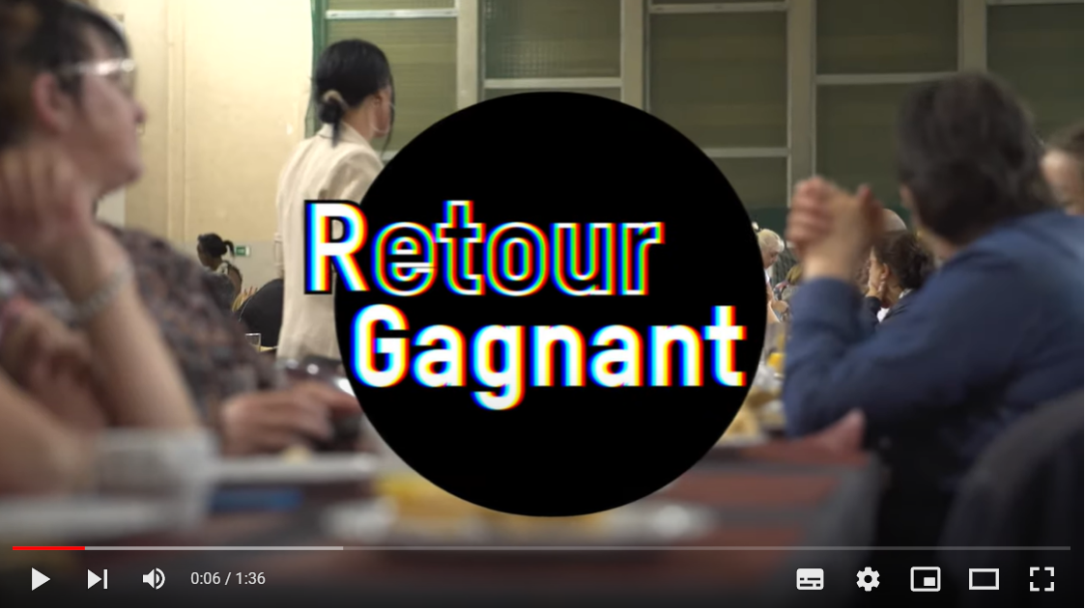
VIDEOS
Des « retour gagnant » sont diffusés 2X par mois sur C-possible et sur notre Intranet.
Les capsules « retour gagnant » : un concept qui met en lumière les avancées et les exemples concrets d’amélioration de notre fonctionnement qui fleurissent un peu partout au sein de nos services

Slide 9
EVENTS
Pilotage des events
Séminaires
Réunions d’information
Fête du personnel et vœux
Via le service protocole et équipe com’

Slide 10
2. Planning des actions futures
2023
NOVEMBRE
DECEMBRE
JANVIER
Adaptation du site web et de l’Intranet en continu
Organisation et préparation des voeux
Développement de nouvelles capsules vidéos : 2 x par mois
Fête du personnel
Employer Branding : image de marque. Promotion de nos ambitions sur Linkedin. Attirer des nouveaux talents.
ETRE UNE REFERENCE DU SECTEUR PUBLIC

Slide 11
3. Indicateurs et informations
Nombre de vues vidéos (plus de 600 pour les « retour gagnant »)
14 messages internes envoyés depuis janvier 2022 concernant la transformation.
Fréquentation du site web (moyenne de 400 utilisateurs par mois)
Nombre d’actualités développées sur C-possible
Sondage régulier pour comprendre les tendances
Nombre de personnes qui viennent aux réunions des ambassadeurs, des Groupes de progrès, de l’Académie
Baromètre ICAP

Slide 12
MERCI !

